Slide 1
野村投信題目二
Line聊天機器人
組員：雷凱淇、蕭秉宸、吳培瑜、陳弘儒、陳世倫
Mentor： 鄒志斌、許依婷

Slide 2
目錄
專案介紹
問卷設計
Line 聊天機器人

Slide 3
專案介紹

Slide 4
專案動機
專案動機
投資商品與服務的溝通成效，不只涉及產品的複雜性也包含投資人的金融素養程度。資產管理業者在引領新手客戶時，最後往往只能以投資績效、話題商品和新聞議題為包裝，未能發揮資產管理業者的最大價值。

Slide 5
專案目標
專案目標
改善現有的digital customer on-boarding process， 透過一步步的過程，引導投資人做出適當的投資決定，並逐步建立、養成資產配置的投資行為
運用「對話機器人」將原本單向的互動，改變為「類真人理專」式的雙向探索及引導，提升客戶的數位體驗
了解投資人的人生階段及理財目標，並給予更個人化的商品建議
提升客戶滿意度及粘著度

Slide 6

專案內容
專案內容

Slide 7
問卷設計

Slide 8
推薦基金問卷
設計理念
透過問卷來收集客戶的個人背景、經濟能力、投資目的等資訊，並以此進行風險屬性的評分，將客戶劃分成以下四種類型:
1.保守型
2.穩健型
3.成長型
4.積極型
並依據不同風險屬性，推薦基金等級及投資標的。

Slide 9
推薦基金問卷
題型介紹
問卷中共有12+1題，分成兩部分:
1.基本資料/財務資料 (4+1題):
此一部分第一題為調查是否具有重大傷病證明。
若有，則自動歸為保守型；
若無，則繼續作答，本題不予計分。
2.投資人的風險屬性 (8題):
透過進一步的問題來更深入了解客戶。

Slide 10
推薦基金問卷
題目 : 第一部分
1.1 年齡
1. □未滿20歲/65歲(含)以上 2. □50歲(含)以上~65歲
3. □35歲(含)以上~50歲 4. □20歲(含)以上~35歲
1.2 教育程度
1. □國中(含)以下 2. □高中職
3. □專科/大學 4. □研究所以上
1.3 家戶年收入 (單位:新台幣)
1. □50萬元以下 2. □50萬元(含)~100萬元
3. □100萬元(含)~300萬元 4. □300萬元(含)以上
1.4 家戶年儲蓄額 (單位:新台幣)
1. □10萬元以下 2. □10萬元(含)~50萬元
3. □50萬元(含)~100萬元 4. □100萬元(含)以上

Slide 11
推薦基金問卷
題目 : 第二部分
2.1 投資主要目的
1. □保本 2. □賺取固定的利息收益
3. □賺取資本利得(價差) 4. □追求總投資報酬最大
2.2 投資收益在未來的主要用途
1. □子女教育基金 2. □儲備退休金
3. □稅務規劃/資金調度 4. □追求報酬
2.3 投資主要資金來源
1. □退休金 2. □薪資收入
3. □儲蓄/非薪資收入 4. □借貸
2.4 預計投資金額 (單位:新台幣)
1. □50萬以下 2. □50萬元(含)~100萬元
3. □100萬元(含)~300萬元 4. □300萬元(含)~以上

Slide 12
推薦基金問卷
2.5 除了現金、存款、定存外，您對於投資標的的偏好(單選)
1. □保本型、貨幣型基金 2. □債券或債券型基金
3. □投資型保單、股票 4. □衍生性商品(期貨等)
2.6 若緊急事件發生，您持有的備用金相當於幾月的家庭開銷?
1. □3個月以下 2. □介於3~6個月
3. □介於6~9個月 4. □超過9個月
2.7 就長期投資而言，您所期望平均年報酬率是多少?
1. □1~3% 2. □4~6%
3. □7~9% 4. □10%以上
2.8 就長期投資而言，您所能承受每年最大損失是多少?
1. □1~3% 2. □4~6%
3. □7~9% 4. □10%以上

Slide 13
推薦基金問卷
評分方式
除了前頁所述的重大傷病證明問題不計分以外，
其餘每題4選項，風險趨避程度最高者放在第一位，給
予1分，依此類推。
12題分數加總後，共分為以下四個級距:
1. 保守型 - 12~21分，推薦基金等級RR1~RR2
2. 穩健型 - 22~30分，推薦基金等級RR3
3. 成長型 - 31~39分，推薦基金等級RR4
4. 積極型 - 40~48分，推薦基金等積RR5

Slide 14
推薦基金問卷
風險屬 性分類 | □12~21分 (保守型) | □22~30分 (穩健型) | □31~39分 (成長型) | □40~48分 (積極型)
風險 屬性 說明 | 風險承受度極低，期望避免投資本金之損失。 | 願意承受少量風險，以追求合理之 投資報酬。 | 願意承受相當程度之風險，以追求合理之投資報酬。 | 願意承受較高程度之風險，以追求較高之投資報酬。
適合風 險等級 | RR1~RR2 | RR3 | RR4 | RR5
推薦下 單方式 | 定時定額 | D檔投資法 | 定時不定額 | 單筆

Slide 15
推薦基金問卷
級距劃分
由於分數介於12(含)至48分(含)，共37種分數，級距無
法劃為四等分。
由於保守型所對應到的推薦基金等級是RR1~RR2，涵
蓋多種標的，因此我們將保守型的級距設定為10，而其
他三型的級距則是9。

Slide 16
下單方式問卷
設計理念
有別於推薦基金問卷，設計更活潑的題型，去了解客戶
的投資習性，向他們建議合適的下單方式。
此四種下單方式，依照風險低至高排序如下:
1. 定時定額
2. D檔投資法
3. 定時不定額
4. 單筆下單

Slide 17
下單方式問卷
題型介紹
本問卷共分成三題，其中兩題是情境題。
第1題 : 瞭解客戶投資時是主動或被動的態度；
第2題 : 情境題，瞭解客戶獲利時的風險趨避程度；
第3題 : 情境題，瞭解客戶虧損時的風險趨避程度。

Slide 18
下單方式問卷
題目
第一題 :
您是否有充足的時間、意願去追蹤金融市場的新資訊？
1. □都沒有
2. □沒時間但有意願
3. □有時間但沒意願
4. □都有

Slide 19
下單方式問卷
題目
第二題 :
您現在正參加公司尾牙的摸彩活動。分別有A和B兩個
摸彩箱，您可以選擇其中一個摸彩箱，抽出一個隨機的
獎品。
若選擇A，有100%會獲得價值7000元的獎品；
若選擇B，有80%機會獲得價值10000元的獎品，有
20%機會空手而歸。
請問您會選擇
1. □A摸彩箱
2. □B摸彩箱

Slide 20
下單方式問卷
題目
第三題 :
在參加完尾牙後您開心地回到家裡，卻發現家裡的電器
壞了，您必須到賣場購買價值10000元的新電器。適逢
週年慶，店家提供了C和D兩個促銷方案。
若選擇C，只須支付7000元；
若選擇D，有80%機會須支付原價10000元，有20%機
會可以免費。
請問您會選擇
1. □C方案
2. □D方案

Slide 21
下單方式問卷
情境題的設計理念 : 展望理論
「行為決策學」的學者，心理學家丹尼爾‧卡尼曼以其
所提出的「展望理論」獲得2002年諾貝爾經濟學獎。
其理論可用四大項來概括：
A. 確定效應：處於收益狀態時，多數人是風險厭惡。
B. 反射效應：處於損失狀態時，多數人是風險喜好。
C. 損失規避：多數人對損失比對收益敏感。
D. 參照依賴：多數人對得失的判斷往往由參照點決定。
參考展望理論，我們設計出兩題情境題，得出四種答案
組合，再搭配第一題來作最後評分與分類。

Slide 22
下單方式問卷
將兩情境題的答案整理如下表 :
而答題者可能的答案組合如下 :
 | 第二題(摸彩) |  | 第三題(消費)
選項 | A | B (有不確定性) | C | D (有不確定性)
期望值 | 7000 | 8000 | -7000 | -8000
答案 | 答案分析
A+C | 最保守、拒絕不確定性
A+D | 收益 : 風險厭惡；損失 : 風險喜好
B+C | 選擇期望值最大者，合乎數學邏輯
B+D | 願追求獲利最大化而承擔更多風險

Slide 23
下單方式問卷
評分方式
第1題共有4選項，依序為1~4分；第2題和第3題皆是情
境題，各有2選項，第一個選項1分、第二個選項2分。
最後，將3題分數加總。
分數級距及建議下單方式如下:
3分 - 定時定額
4~5分 - D檔投資法
6~7分 - 定時不定額
8分 - 單筆下單

Slide 24
Line 聊天機器人 功能一 : 推薦基金 功能二 : 推薦下單方式 功能三 : 開戶 功能四 : 理財基本觀念

Slide 25

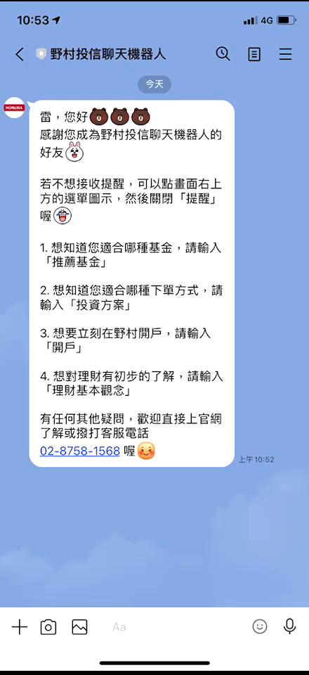
功能一：推薦基金
建立問卷選項
利用上述算分方式建立問卷
使用按鈕選項以方便使用者填寫問卷
風險屬性
將分數加總後回報給投資人自己是屬於何種風險型偏好
讓使用者更了解自己的投資特質

Slide 26
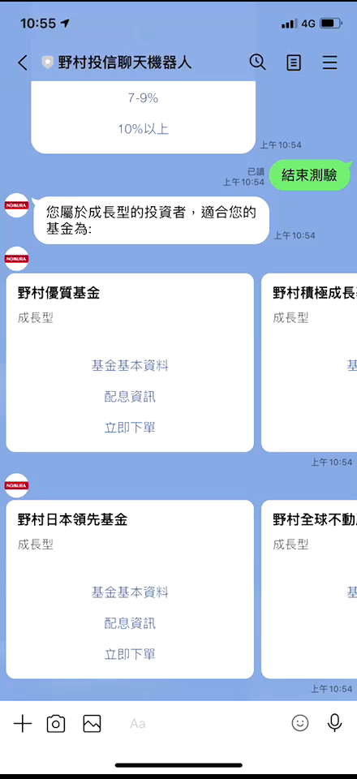
功能一：推薦基金
推薦基金
包含所有野村基金
滾動呈現方式使投資人方便查閱
提供資訊及功能如下：
基金基本資料
配息資訊
立即下單

Slide 27
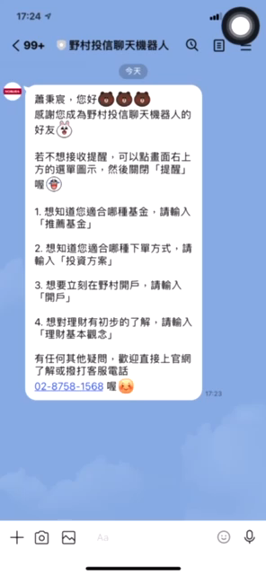
功能二：推薦下單方式
建立問卷選項
利用上述算分方式建立問卷
使用按鈕選項以方便使用者填寫問卷
風險屬性
依分數級距推薦適合方式給用戶參考
讓使用者更了解自己的投資特質

Slide 28
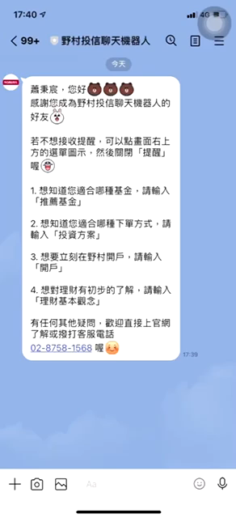
功能三：開戶
快速連結開戶畫面
當使用者想要進行開戶時，機器人提供快速連結功能，只要輸入「開戶」即可連結至網頁。

Slide 29
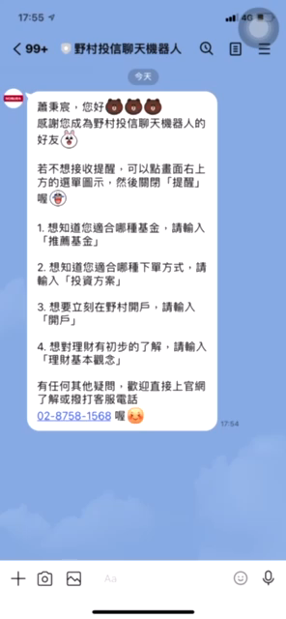
功能四：理財基本觀念
簡單了解投資小知識
為了不熟悉資本市場的投資人，我們提供了一些理財基本觀念，內容包含了收益及風險，讓投資人能在相對資訊對稱的情形下選擇標的。

Slide 30
感謝六校老師這學期的教導
感謝野村投信mentor的指導和建議
謝謝聆聽~

Slide 31
附錄：分工表
組員 | 工作內容
雷凱淇 | 統整專案 架構提議 機器人程式撰寫(推薦基金) 錄製影片+簡報製作(機器人功能1)
蕭秉宸 | 架構提議 機器人程式撰寫(下單方式) 錄製影片+簡報製作(機器人功能2~4)
吳培瑜 | 機器人程式撰寫(基本架構) 錄製影片+簡報製作(廣宣)
陳弘儒 | 問卷製作 簡報編修 錄製影片(介紹問卷)
陳世倫 | 負責部份問卷製作和編修 參與小組討論 錄製專案介紹部份簡報

